Slide 1
在线股票交易系统(OSTS)
主讲人：严弘鹤
组员：邓正宇、章裔杰、喻凯莉、戚盼飞、毛达林、陈继扬

Slide 2
国内外股票市场简介
交易市场分类：
一级市场、二级市场、三级市场、四级市场、场外交易。
普通股
优先股
后配股
垃圾股
绩优股
蓝筹股
其他股
股票分类

Slide 3
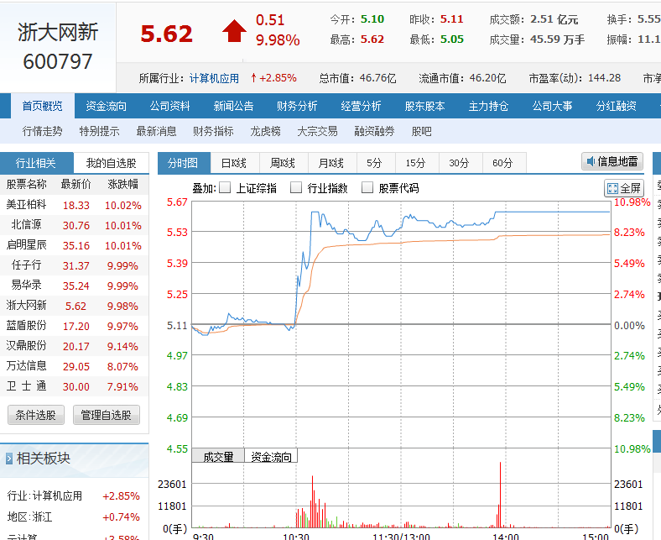
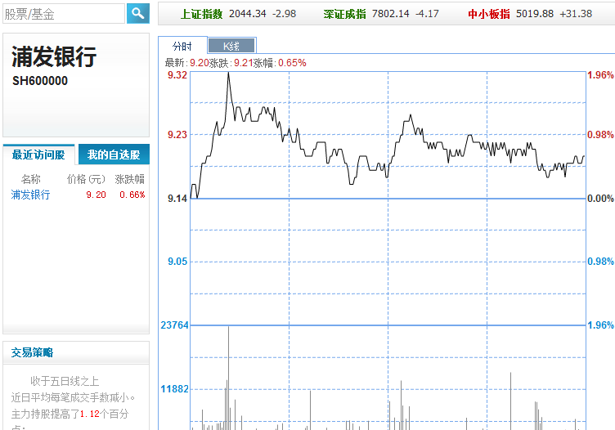
当前在线股票交易系统现状
大智慧股票交易系统
同花顺股票交易系统
海通证券
银河证券
中信证券
华泰证券
券商所制作的交易系统

Slide 4
成员配置&项目时间线
角色 | 用户名 | 用户标识
项目总监 | 严弘鹤 | Admin
项目经理 | 严弘鹤 | Manager
开发经理 | 严弘鹤 | Developer
测试经理 | 毛达林 | Test
配置管理员 | 毛达林 | Config
需求工程师 | 喻凯莉 | RE
开发工程师 | 戚盼飞 | DE
测试工程师 | 章裔杰 | TE
构建工程师 | 邓正宇 | CE
数据库管理员 | 邓正宇 | DBA

Slide 5
成员配置&项目时间线
实训开发过程 | 时间（自2013年12月9日 到 2014年3月15日）
计划 | 2013年12月09日 到2013年12月20日
需求分析 | 2013年12月21日 到2014年01月09日
设计 | 2014年01月10日 到2014年01月21日
编码 | 2014年01月22日 到2014年02月20日
测试 | 2014年02月21日 到2014年03月10日
项目总结 | 2014年03月11日 到2014年03月15日

Slide 6
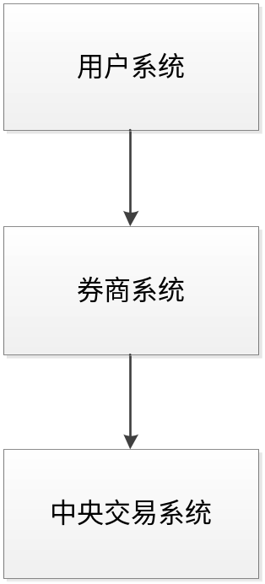
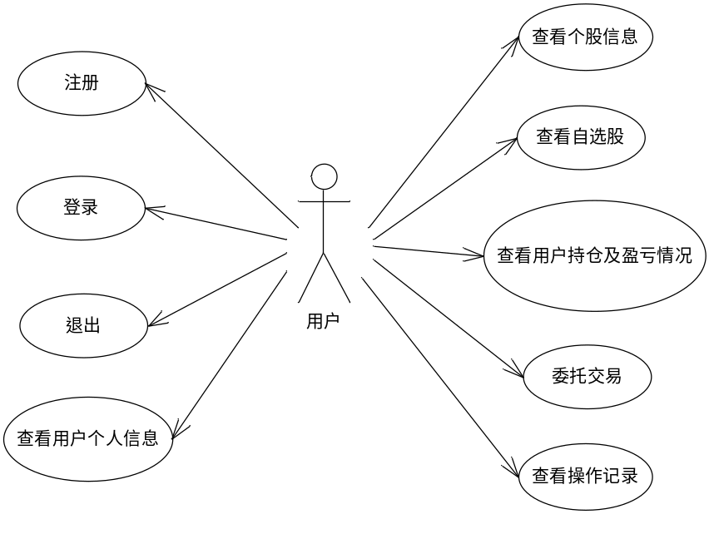
系统框架（范围）

Slide 7
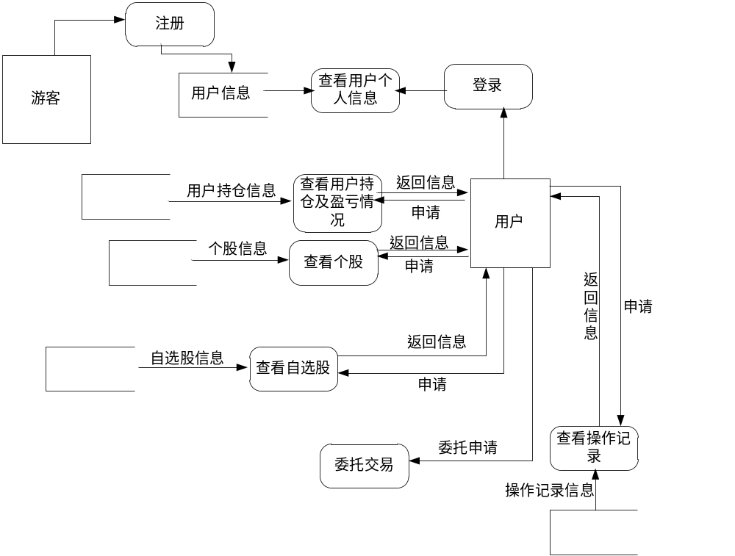
顶层数据流图

Slide 8
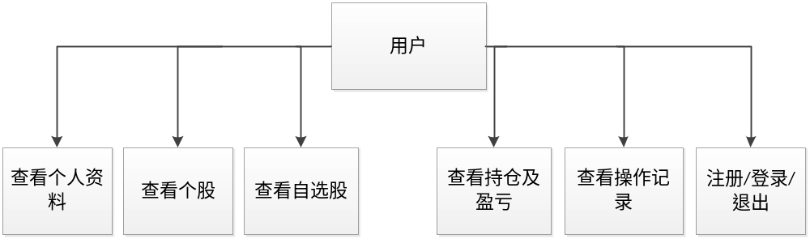
用户系统
查看个股：
账户注册：
查看实时走势
查看历史走势
查看个股资料
绑定事先开户的券商账户

Slide 9
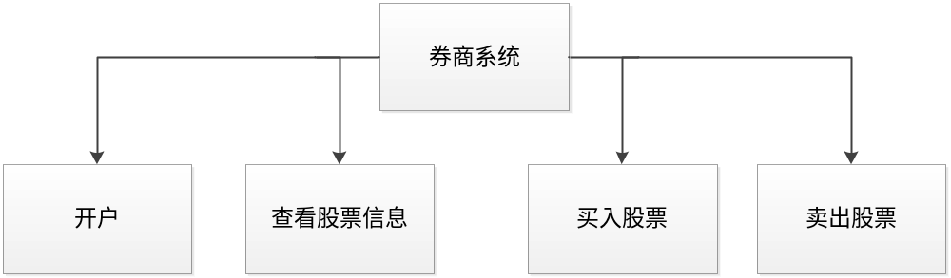
券商系统
委托交易：
市价/限价委托
当天/隔夜委托
委托管理

Slide 10
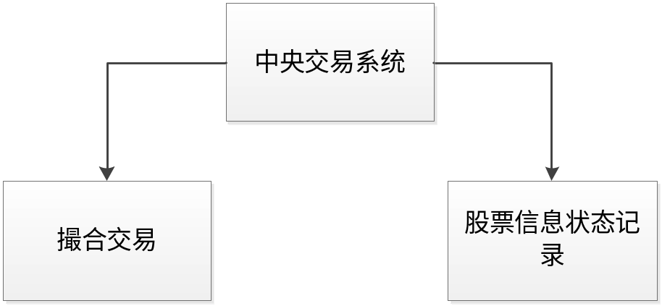
中央撮合系统
撮合交易：
时间优先、价格优先原则

Slide 11
功能优先级
编号 | 系统特性 | 特性说明 | 优先级
1 | 用户注册和登录 | 用户需要先开户后才能进行系统的注册，注册时需要绑定开户的券商，开户用户注册一次后即可在本网站上进行交易，用户每次交易前需先进行登录后才进行操作。 | 1
2 | 委托交易 | 系统的主要交易功能，可分为市价委托、限价委托以及撤销未成交的委托几种，同时还提供隔夜挂单等交易方式以方便用户。 | 1
3 | 个股实时显示 | 对于个股查询结果实现股票价格变动的实时显示，实时性要求高，可能会在技术上存在一定的困难，开发有一定的风险。 | 2
4 | 中央交易系统 | 所有投资者发出的买卖股票指令都在这个自动撮合系统参加集合竟价或连续竟价，交易系统根据时间优先及价格优先的原则，对符合条件的指令予以成交。中央交易系统会在撮合后将成交记录反馈到相关的股票帐户和证券经纪商的资金帐户。 | 1
5 | 查看用户个人持仓及操作记录 | 主要提供对用户当前个人交易信息的统计。 | 2
6 | 查看个股信息及自选股 | 提供对用户所关心的股票相关信息的查看。 | 2
7 | 开户 | 用于模拟线下开户过程。管理员登陆后可以进行开户，并提供给用户券商账户账号。 | 3

Slide 12
非功能性需求&开发环境
性能需求
安全设施需求
安全性需求
软件质量属性
MyEclipse 10
MySql 5.6
Tomcat 7
Coda 2
Axure RP 7
Git with SourceTree

Slide 13
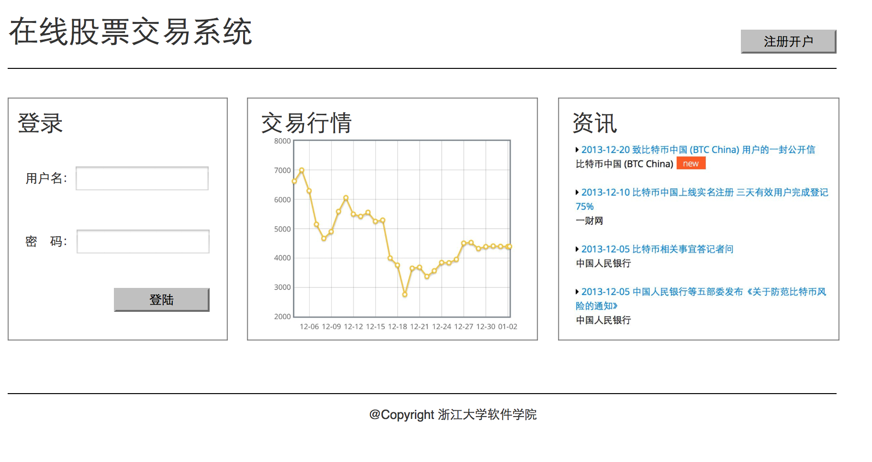
项目原型

